Slide 1
Προσαρμοστικά μοντέλα
αβεβαιότητα

Slide 2
Προσαρμοστικότητα στη διαχείριση υδατικών πόρων
Βασική ιδέα: αβεβαιότητα στην πρόβλεψη των πιέσεων και των αποκρίσεων των υδατικών συστημάτων
Ανάγκη για ευέλικτες αποφάσεις και προσαρμοστικές στις μελλοντικές συνθήκες
Αβεβαιότητα προκύπτει από την πολυπλοκότητα των υποσυστημάτων και της σύνθεσής τους αλλά και από το μοντέλο απόφασης
Βασικό κλειδί: Ρωμαλέα θεώρηση της αβεβαιότητας
Δυνατότητα εκμάθησης από την εμπειρία

Slide 3
Εγγενής αβεβαιότητες κατά την υδρολογική προσομοίωση
Βροχοπτώσεις έτους
Κλιματική αλλαγή
Ξηρασία, ιδιαίτερη σημαντική στο Μεσογειακό χώρο
Αβεβαιότητα στην υδρολογική προσομοίωση λόγω πολυπλοκότητας

Slide 4
Ξηρασία
Αντοχή στη ξηρασία για μικρής σπανιότητας φαινόμενο
Δυνατότητα για επονοργάνωση του συστήματος
Μετριασμός των επιπτώσεων
Δυνατότητα επανάκαμψης

Slide 5
Definition of reservoir release rules for drought management
Αντισταθμιστικοί κανόνες
Για ένα μήνα
100 %
Περιβαλλοντική
κανονική
Αποθήκευση Ταμιευτήρα
Άρδευση
Αστική
c
Pre-alert
προ-εγρήγορση
b
Alert
a
Emergency
συναγερμός
α
β
γ
δ
ε
100 %
Καλυπτόμενη ζήτηση
Notes:
Drought scenario declaration should be linked to objective measurements in the monitoring systems
A scenario is characterized by a certain probability of having water shortages of a given level in the future
The management objective in each scenario should be clearly stated. Of course, these objectives are different from one scenario to another. For instance, in the pre-alert scenario you still want to supply all demands, while in the emergency scenario your objective is to avoid unacceptable impacts of drinking water shortage
Also, the types of measures to apply in each scenario are different, with various degrees of impact
So we defined our drought scenarios, the objectives and the operational measures associated to them. The problem that I will be addressing in this talk is how to identify objective thresholds in the monitoring system to declare each drought scenario

Slide 6
Comparison: without operating rules and by following operating rules
Discussion
The deficits of the urban water supply demand are nearly removed
The result is a larger number of deficits, but of a smaller magnitude (a sequence of smaller shortages than only one potential catastrophic shortage)
Temporal evolution of the Tormes water system management. a) No hedging rules are applied; b) Two hedging rules are applied. The first row shows the water volume stored in the reservoir (blue line). The second row shows the deficits of the urban supply demand (DEF_{urb}). The third row shows the deficits of the irrigation demand (DEF_{irr}). The forth row shows the value of the objective function (Z).

Slide 7
Σενάρια αύξησης πληθυσμού ---ζήτηση νερού για αστική κατανάλωση (Κουτσογιάννης και Ευστρατιάδης, 2014)

Slide 8
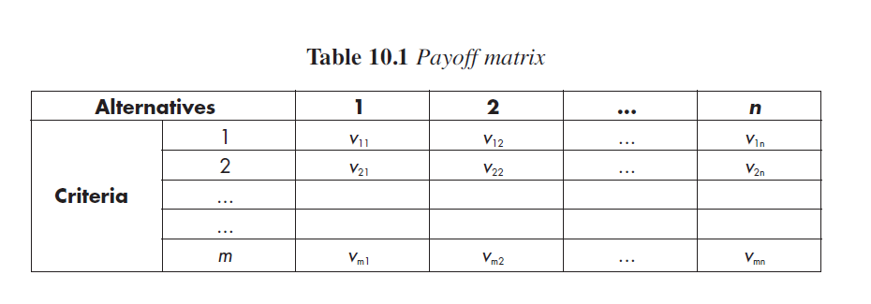
Σύγκρουση στόχων→αβεβαιότητα
- Μπορούμε να λύσουμε ξεχωριστά το πρόβλημα της βελτιστοποίησης ως προς κάθε κριτήριο ξεχωριστά και έτσι διαμορφώνοντα μονοκριτηριακές λύσεις.
- Σε περίπτωση διακριτού προβλήματος απλά χρησιμοποιώ τον παρακάτω πίνακα

Slide 9
Διαχείριση υδατικών πόρων
Ανάγκη σύνθεσης επιστημών
Σημερινό μάθημα: έμφαση στη χρήση εννοιών και μεθόδων από την επιχειρησιακή έρευνα
Κουτσογιάννης, 2015

